Slide 1


S.C. Clinica di Chirurgia Vascolare ed Endovascolare ASUGI Direttore Prof. Sandro Lepidi
Lezioni di CHIRURGIA VASCOLARE
Anno Accademico 2019-2020
ARTERIOPATIE OBLITERANTI DEGLI ARTI INFERIORI
Prof. Sandro Lepidi

Slide 2

S.C. Clinica di Chirurgia Vascolare ed Endovascolare ASUGI Direttore Prof. Sandro Lepidi
PERIPHERAL ARTERIAL DISEASE (PAD)
ARTERIOPATIE OBLITERANTI DEGLI ARTI INFERIORI (AOAI)
Peripheral arterial disease (PAD) is defined as a chronic occlusive disease of the lower extremities.
Patients with lower extremity ischemia are typically divided into two groups depending on symptoms at presentation:
  INTERMITTENT CLAUDICATION (IC)
  CHRONIC LIMB-THREATENING ISCHEMIA (CLTI)
A small minority (< 10%) develop chronic limb threatening ischemia (CLTI). Progression of disease from IC to CLTI may occur in up to 20% of patients, associated with similar risk factors but especially diabetes, smoking, and renal disease.

Slide 3
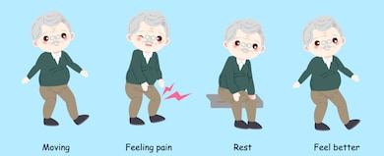
S.C. Clinica di Chirurgia Vascolare ed Endovascolare ASUGI Direttore Prof. Sandro Lepidi
PERIPHERAL ARTERIAL DISEASE
IC
Intermittent Claudication
“Muscle pain on mild exertion (ache, cramp, numbness or sense of fatigue), classically in the calf muscle, which occurs during exercise, such as walking, always after the same path length, and is relieved by a short period of rest”.

Slide 4
S.C. Clinica di Chirurgia Vascolare ed Endovascolare ASUGI Direttore Prof. Sandro Lepidi
PERIPHERAL ARTERIAL DISEASE
CLTI
Chronic Limb Threatening Ischemia
“Advanced stage of peripheral artery disease characterized by ischemic rest pain, arterial insufficiency ulcers and gangrene”.
Are excluded from the population patients with:
purely venous ulcers
acute limb ischemia
acute trash foot
ischemia due to emboli
acute trauma or mangled extremity
wounds related to nonatherosclerotic conditions (vasculitis, collagen vascular disease, Buerger’s disease, neoplastic disease …)

Slide 5
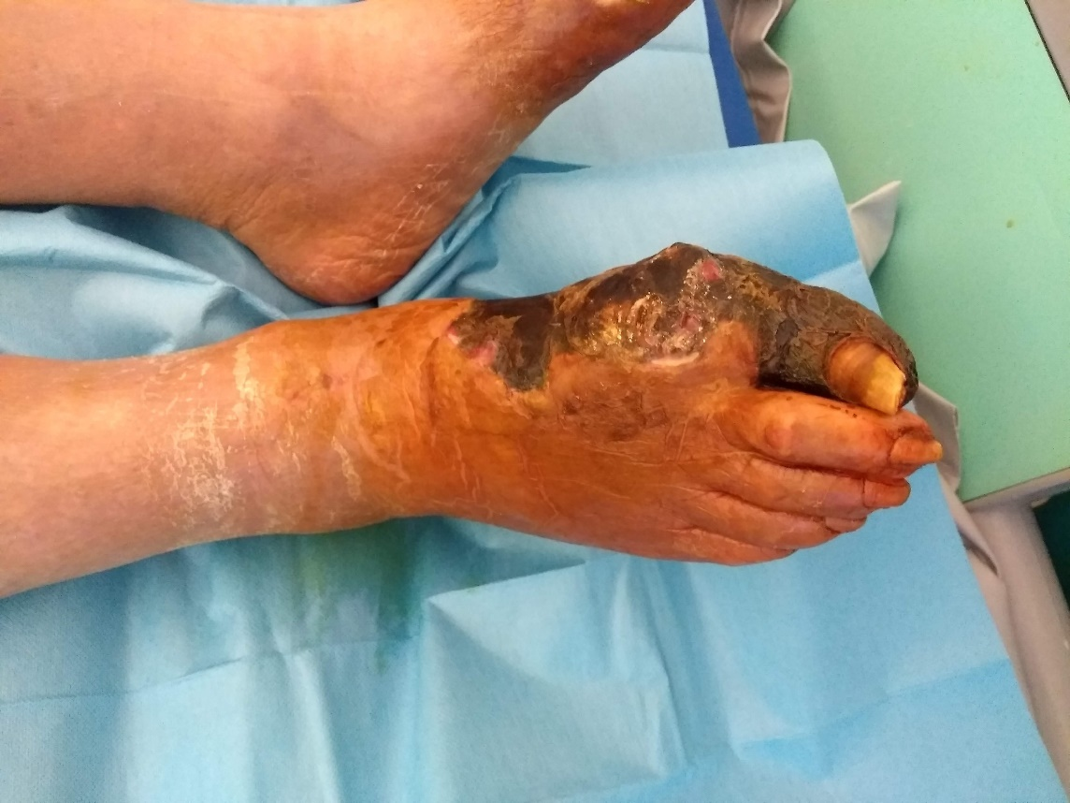
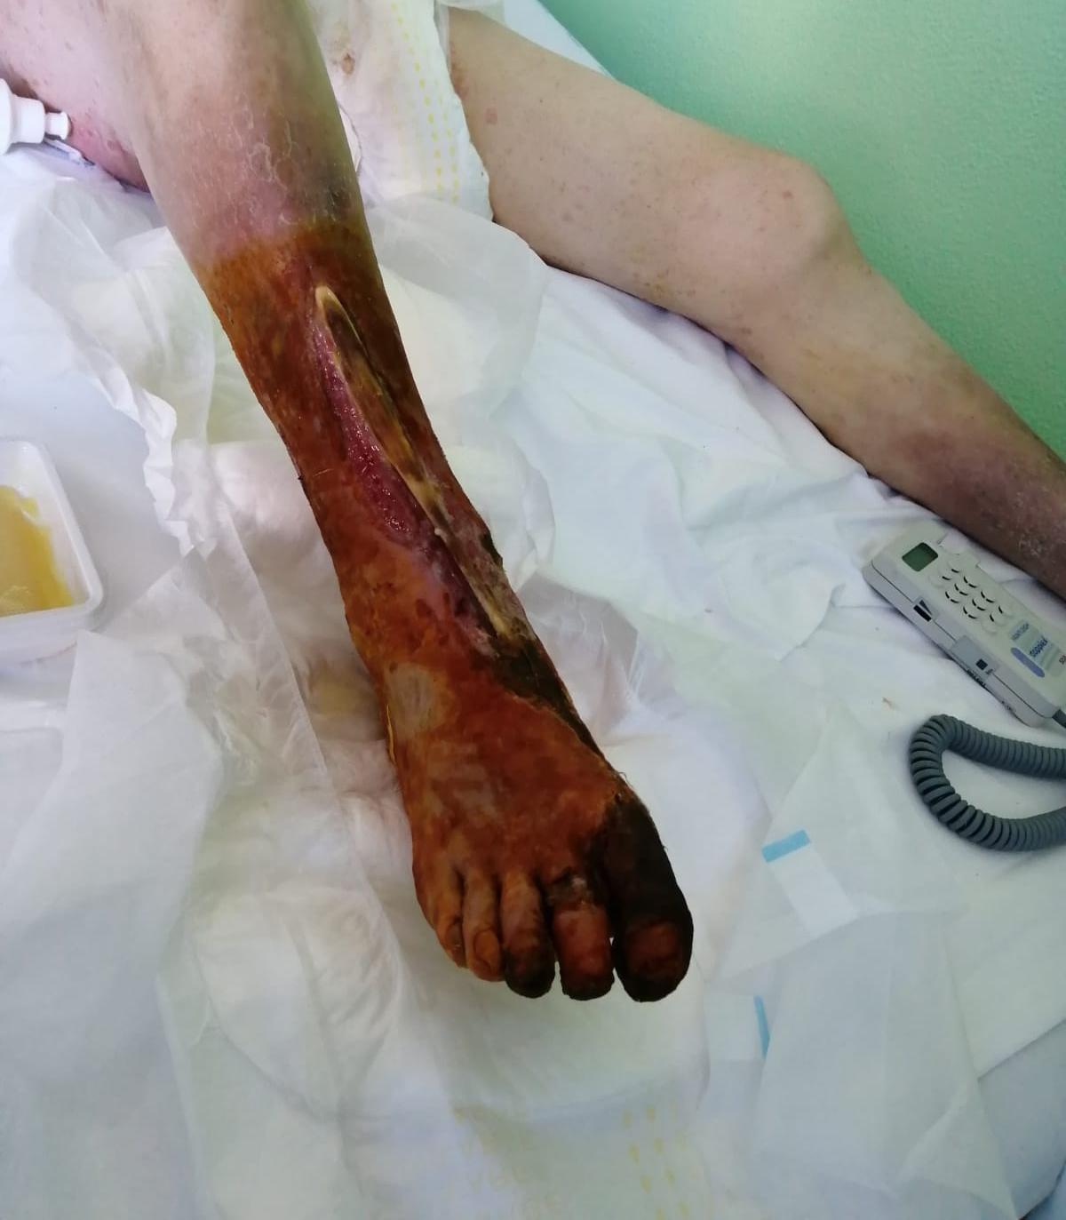
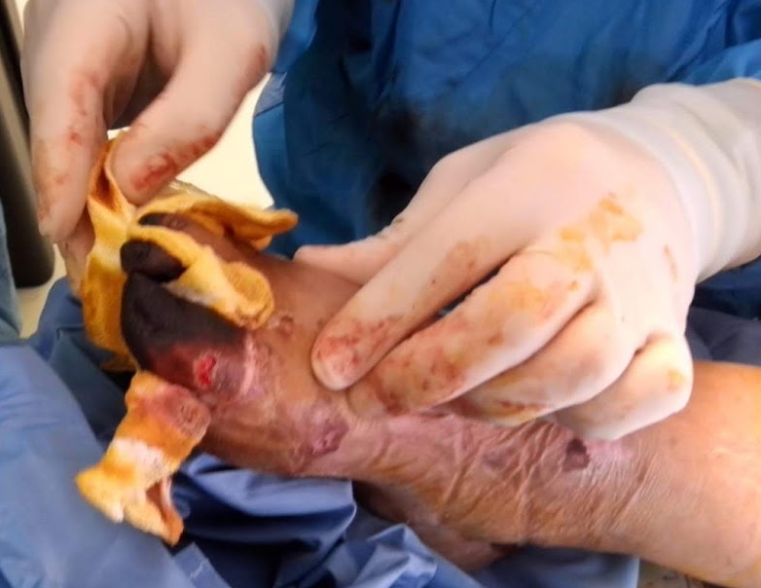
S.C. Clinica di Chirurgia Vascolare ed Endovascolare ASUGI Direttore Prof. Sandro Lepidi
PERIPHERAL ARTERIAL DISEASE
CLTI
Chronic Limb Threatening Ischemia

Slide 6
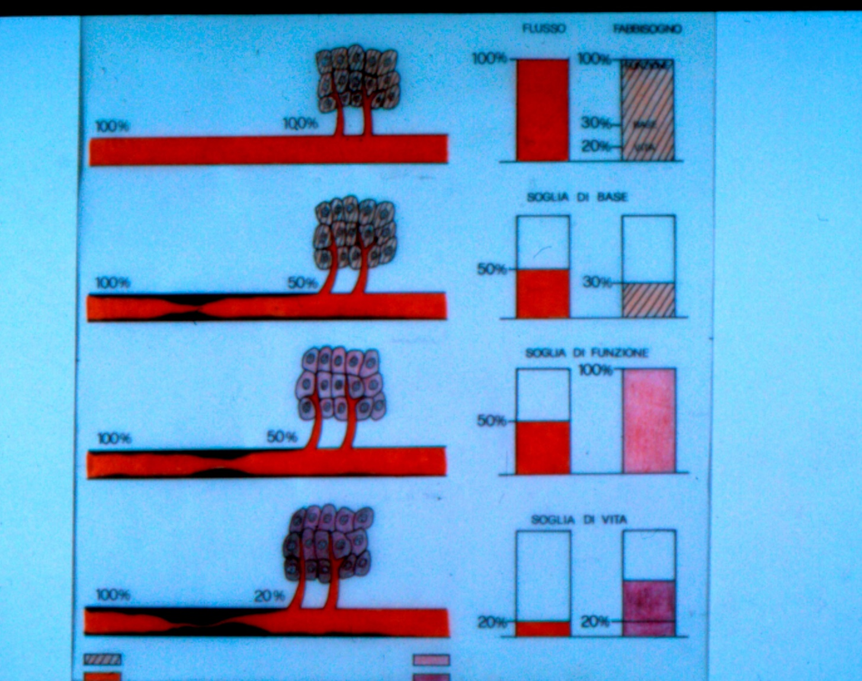
S.C. Clinica di Chirurgia Vascolare ed Endovascolare ASUGI Direttore Prof. Sandro Lepidi
FISIOPATOLOGIA

Slide 7
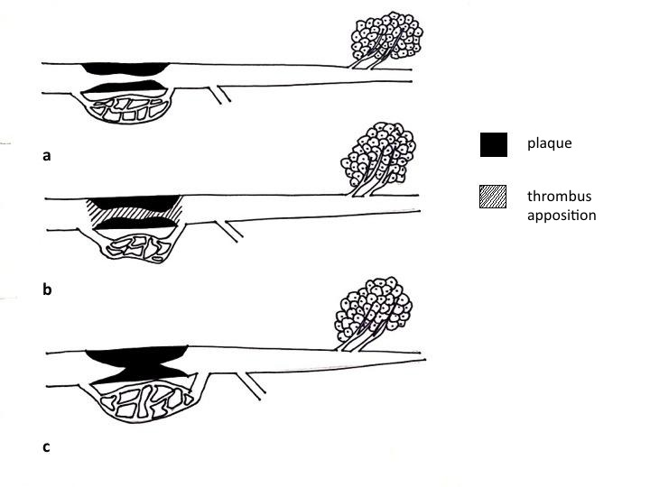
S.C. Clinica di Chirurgia Vascolare ed Endovascolare ASUGI Direttore Prof. Sandro Lepidi
FISIOPATOLOGIA

Slide 8
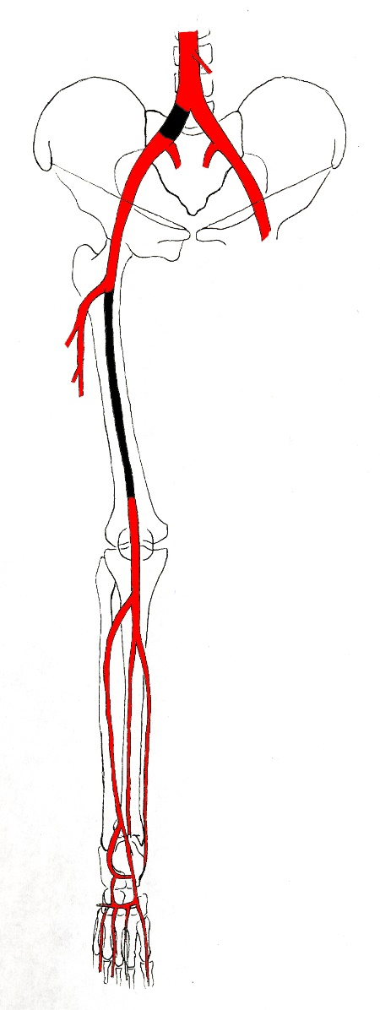
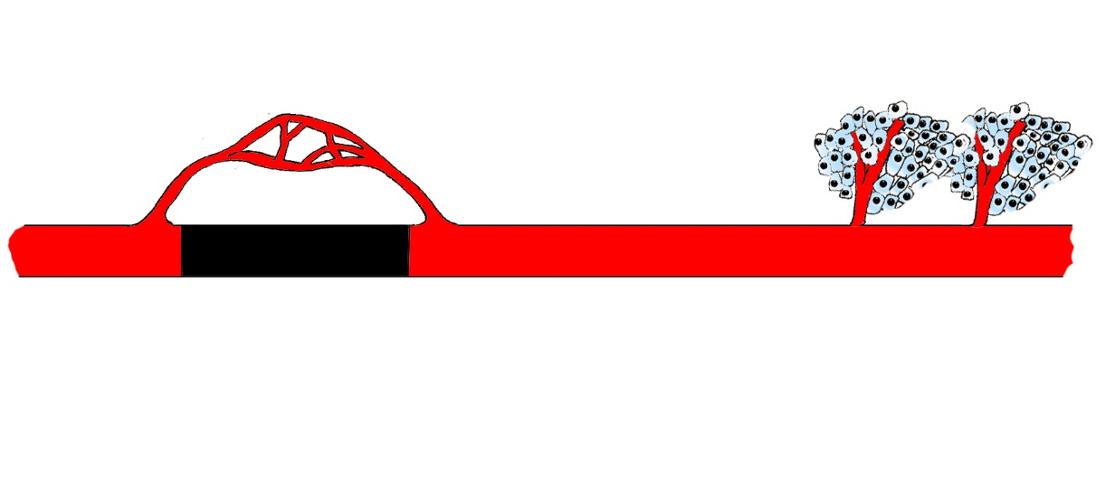
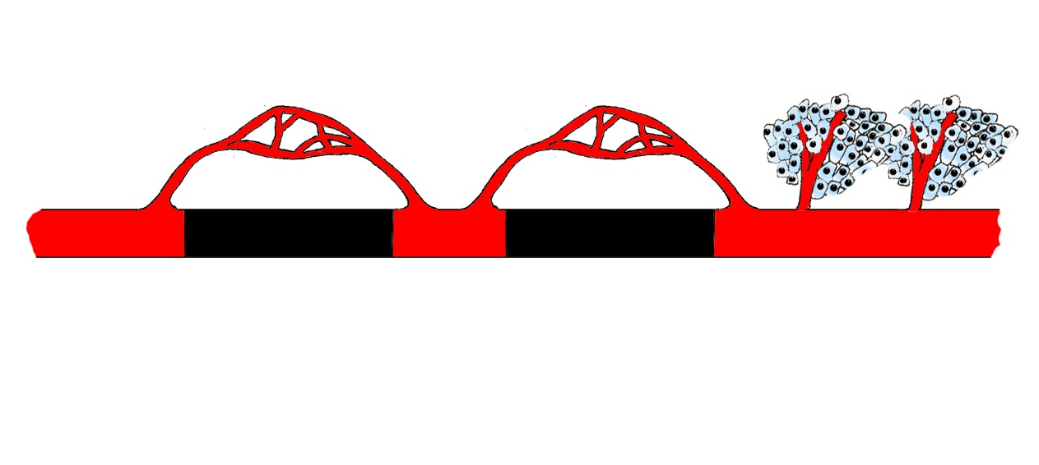
S.C. Clinica di Chirurgia Vascolare ed Endovascolare ASUGI Direttore Prof. Sandro Lepidi
FISIOPATOLOGIA
75%
100%
100%
1
75%
50%
100%
75%
100%
1
75%
2
50%

Slide 9
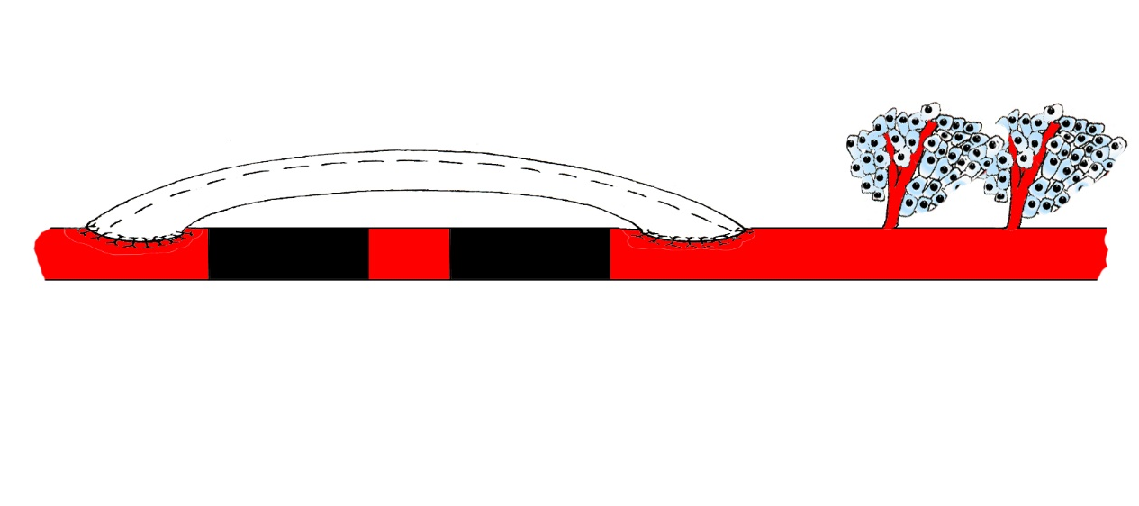
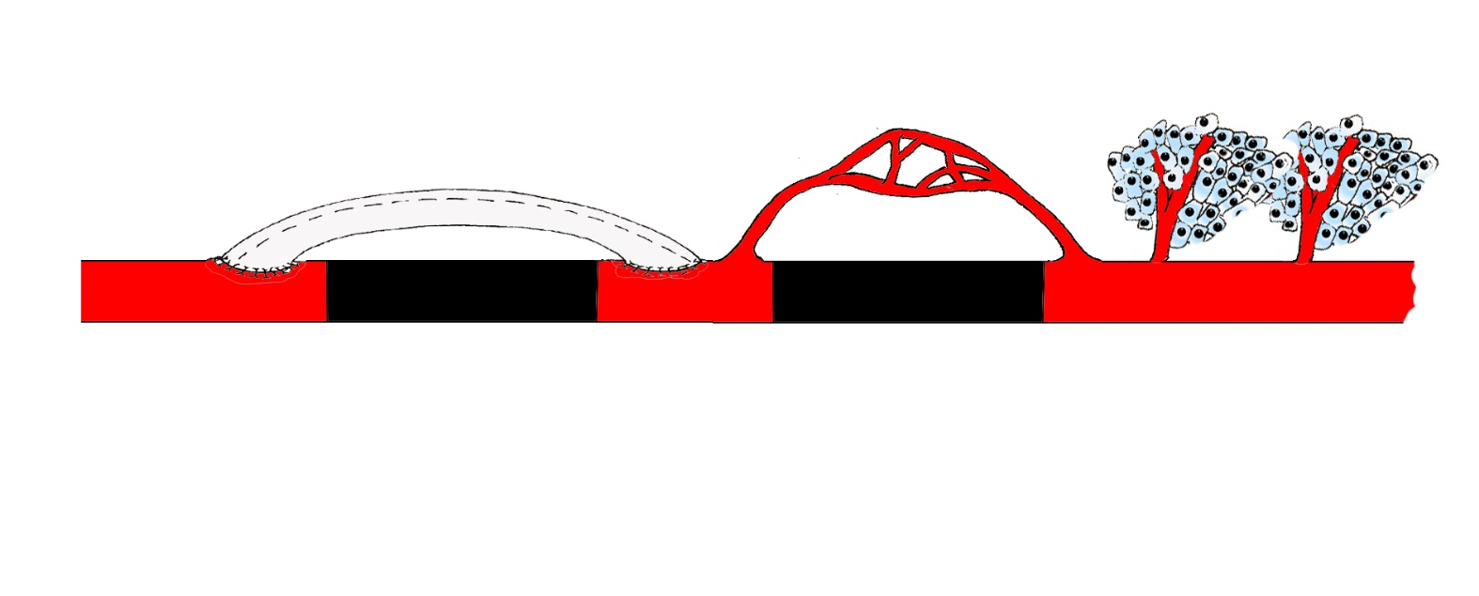
S.C. Clinica di Chirurgia Vascolare ed Endovascolare ASUGI Direttore Prof. Sandro Lepidi
FISIOPATOLOGIA
100%
100%
100%
1
2
100%
75%
100%
100%
100%
1
2
100%
75%

Slide 10
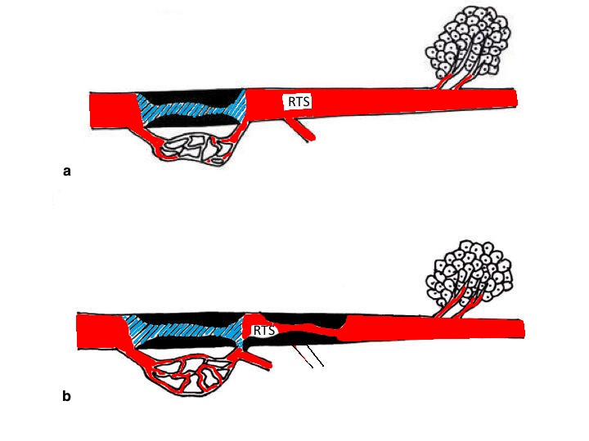
S.C. Clinica di Chirurgia Vascolare ed Endovascolare ASUGI Direttore Prof. Sandro Lepidi
FISIOPATOLOGIA

Slide 11
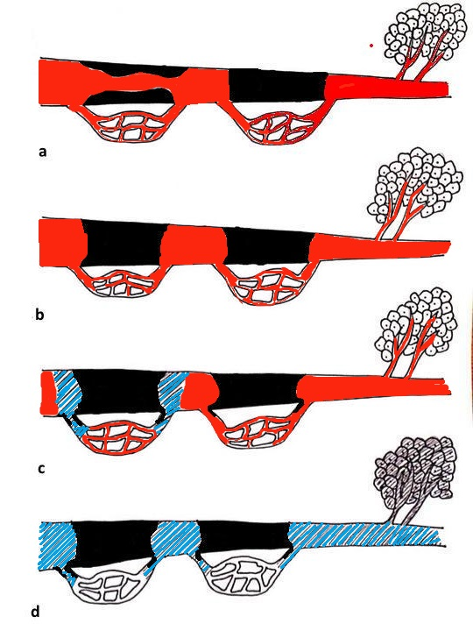
S.C. Clinica di Chirurgia Vascolare ed Endovascolare ASUGI Direttore Prof. Sandro Lepidi

Slide 12
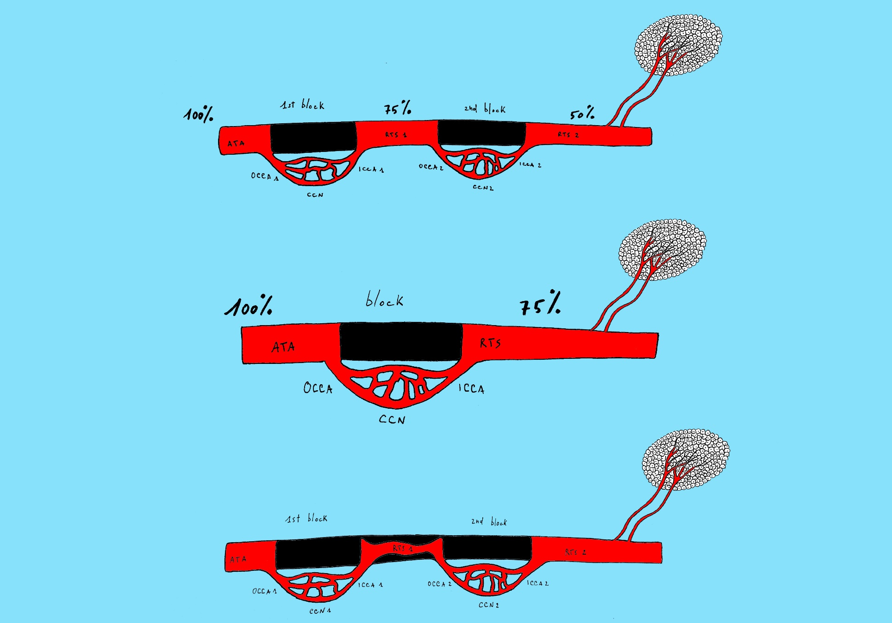
S.C. Clinica di Chirurgia Vascolare ed Endovascolare ASUGI Direttore Prof. Sandro Lepidi

Slide 13
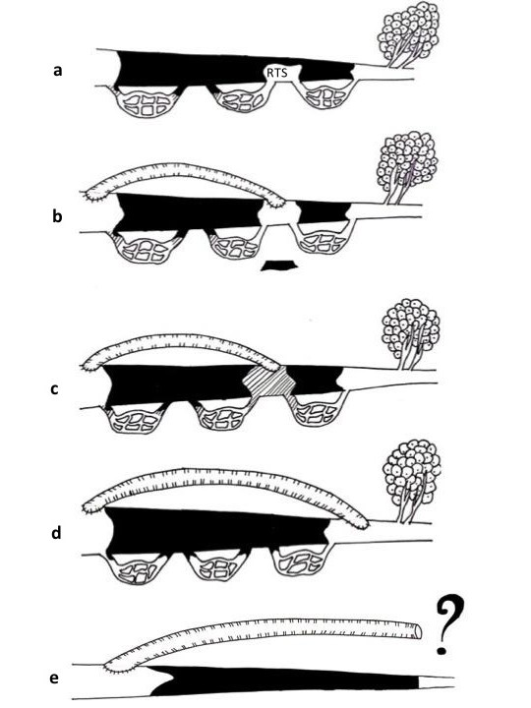
S.C. Clinica di Chirurgia Vascolare ed Endovascolare ASUGI Direttore Prof. Sandro Lepidi

Slide 14
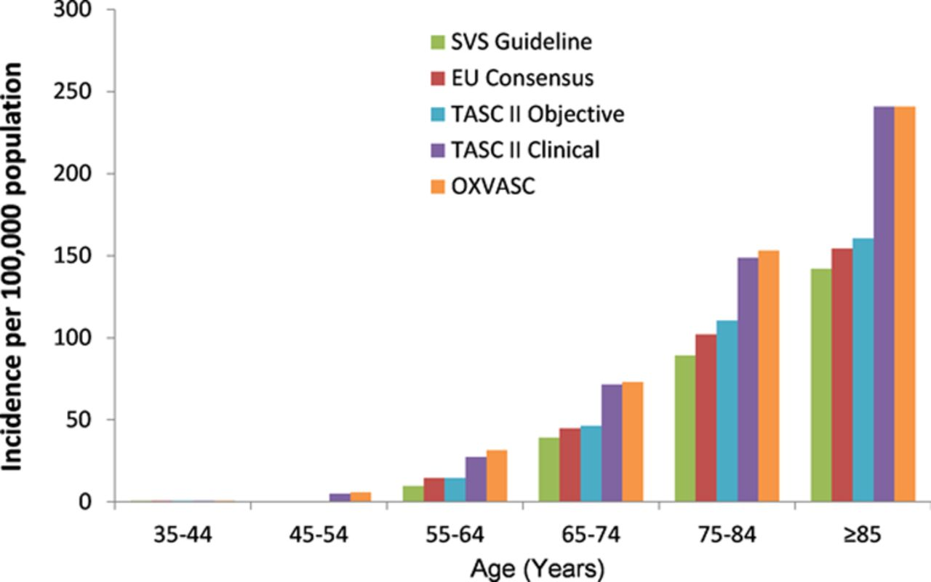
S.C. Clinica di Chirurgia Vascolare ed Endovascolare ASUGI Direttore Prof. Sandro Lepidi
EPIDEMIOLOGY
Comparative age-specific rates for incident episodes of critical limb ischemia as defined by current recognized classification systems. EU indicates European Union; OXVASC, Oxford Vascular Study; SVS, Society for Vascular Surgery; and TASC II, Trans-Atlantic Inter-Society Consensus for the Management of Peripheral Arterial Disease.

Slide 15
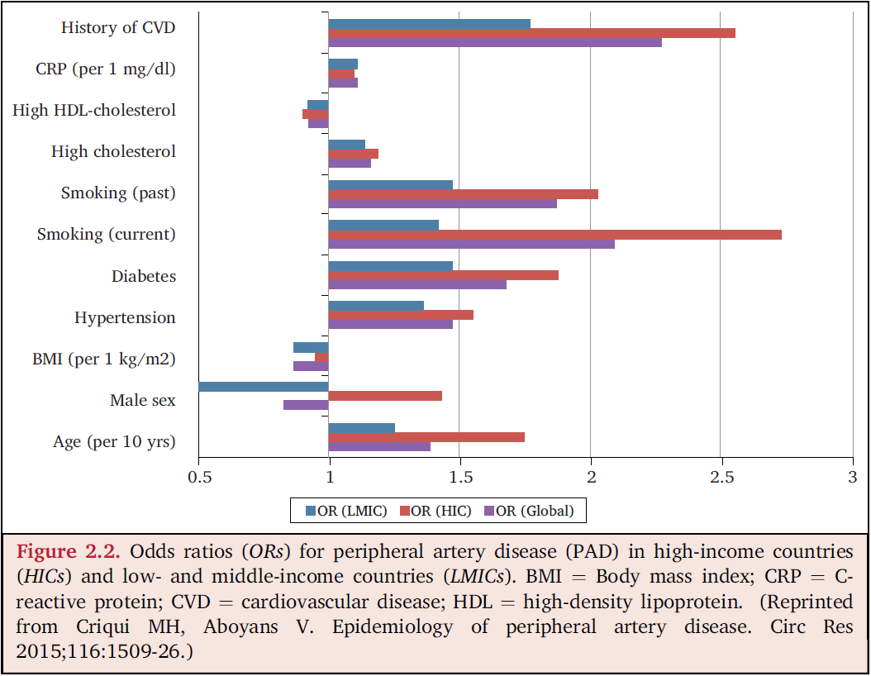
S.C. Clinica di Chirurgia Vascolare ed Endovascolare ASUGI Direttore Prof. Sandro Lepidi
RISK FACTORS
Data specifically relating obesity to PAD are inconclusive. Some studies suggest a U-shaped relationship. The distribution of body fat may be of greater relevance.
Sex-related differences in PAD appear to be different around the globe, although the prevalence of more advanced, symptomatic stages of disease is consistently higher in men.

Slide 16
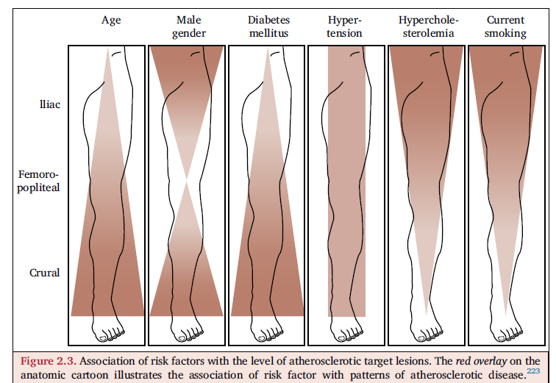
S.C. Clinica di Chirurgia Vascolare ed Endovascolare ASUGI Direttore Prof. Sandro Lepidi
RISK FACTORS

Slide 17
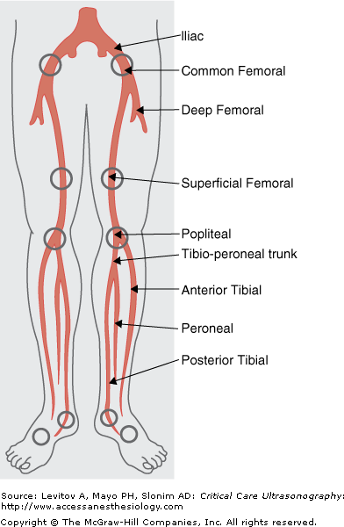
S.C. Clinica di Chirurgia Vascolare ed Endovascolare ASUGI Direttore Prof. Sandro Lepidi
ANATOMY
AI: aorto-iliac
FP: femoro-popliteal
BTK: below the knee
BTA: below the ankle

Slide 18
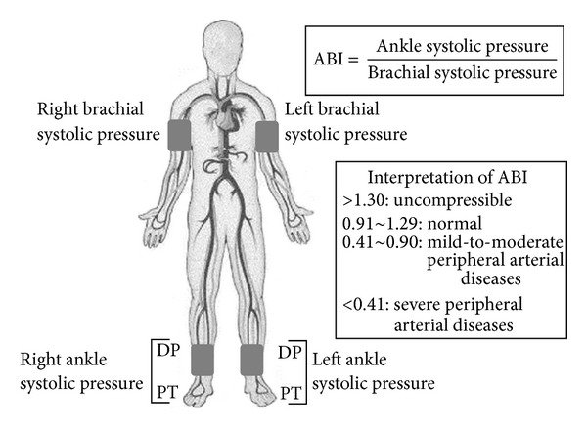
S.C. Clinica di Chirurgia Vascolare ed Endovascolare ASUGI Direttore Prof. Sandro Lepidi
DIAGNOSI
ANAMNESI
POLSI
ABI INDEX

Slide 19
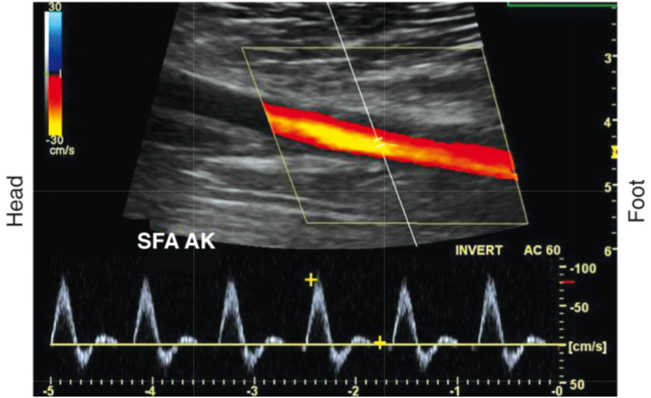
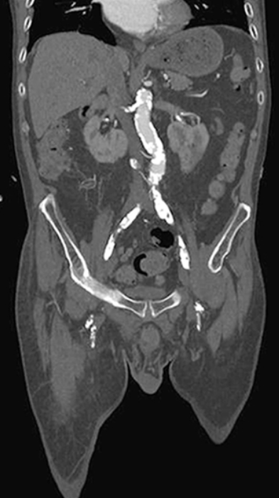
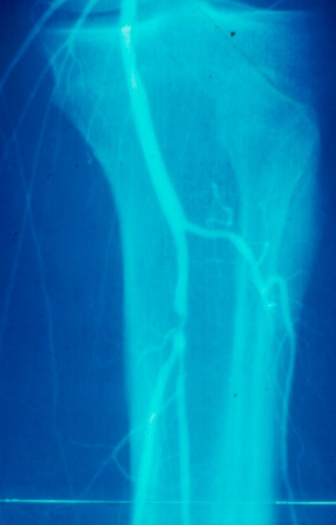
S.C. Clinica di Chirurgia Vascolare ed Endovascolare ASUGI Direttore Prof. Sandro Lepidi
DIAGNOSI
ECOCOLORDOPPLER
ANGIOTC
ANGIORM
ANGIOGRAFIA

Slide 20
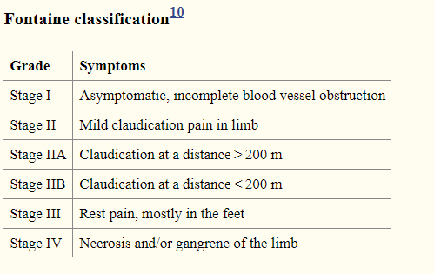
S.C. Clinica di Chirurgia Vascolare ed Endovascolare ASUGI Direttore Prof. Sandro Lepidi
CLASSIFICAZIONE secondo LERICHE-FONTAINE

Slide 21
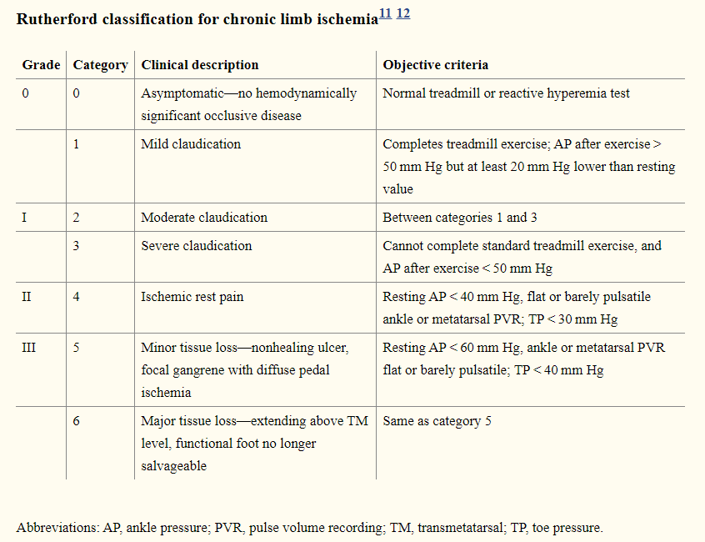
S.C. Clinica di Chirurgia Vascolare ed Endovascolare ASUGI Direttore Prof. Sandro Lepidi
CLASSIFICAZIONE secondo RUTHERFORD
5 minuti, 2mph, on a 12% incline

Slide 22
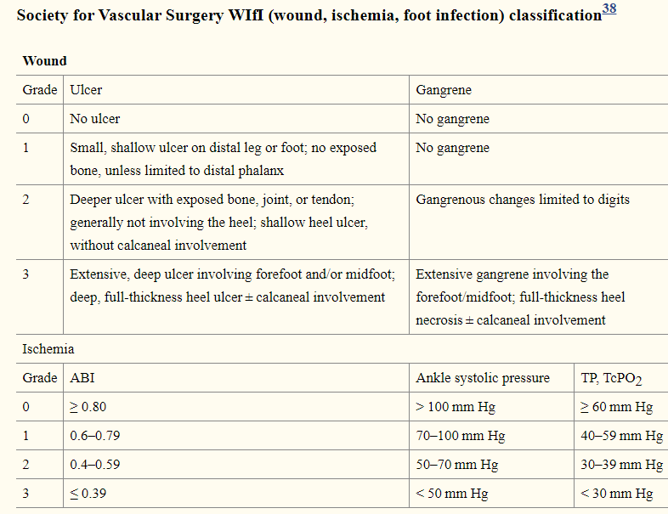
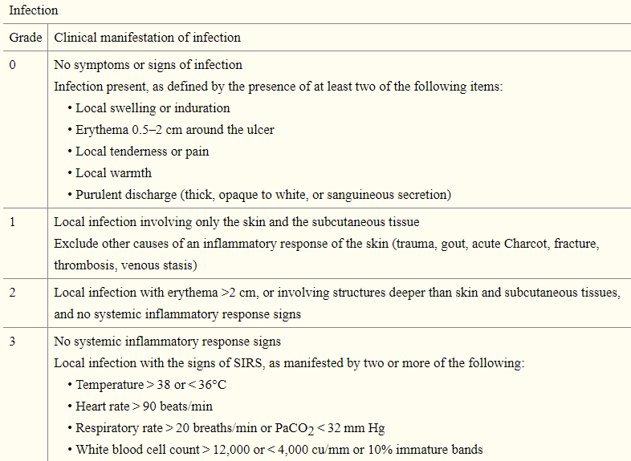
S.C. Clinica di Chirurgia Vascolare ed Endovascolare ASUGI Direttore Prof. Sandro Lepidi
CLASSIFICAZIONE WIfI

Slide 23
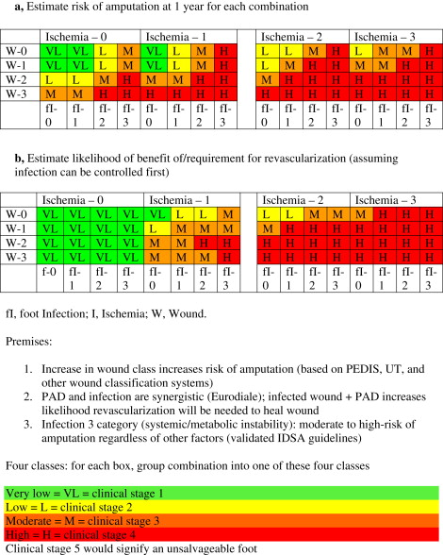
S.C. Clinica di Chirurgia Vascolare ed Endovascolare ASUGI Direttore Prof. Sandro Lepidi

Slide 24
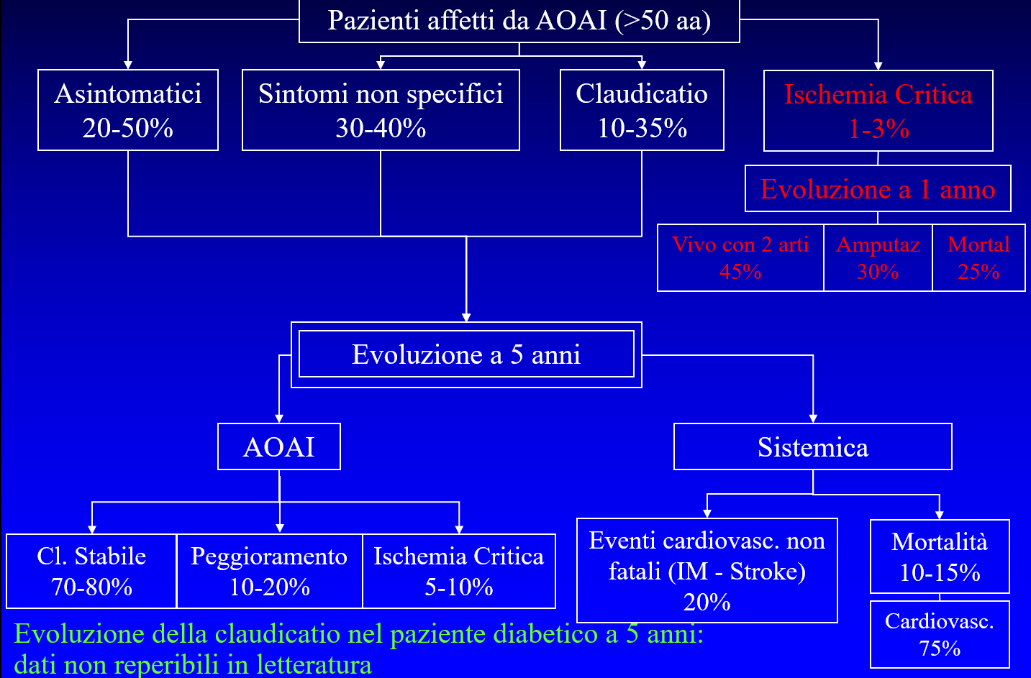
S.C. Clinica di Chirurgia Vascolare ed Endovascolare ASUGI Direttore Prof. Sandro Lepidi
EVOLUZIONE

Slide 25


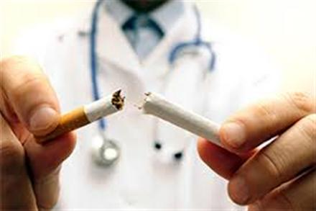


S.C. Clinica di Chirurgia Vascolare ed Endovascolare ASUGI Direttore Prof. Sandro Lepidi
MEDICAL MANAGEMENT
It has long been appreciated that claudication is a marker for more serious potential manifestations of systemic atherosclerosis.
The ACC/AHA guidelines suggest that the risk of major limb amputation for a patient with intermittent claudication is approximately 1% per year, whereas the risk of cardiac death is approximately 3% to 5% per year.
Medical treatment for intermittent claudication consists of smoking cessation, exercise training, and pharmacologic therapy.

Slide 26
S.C. Clinica di Chirurgia Vascolare ed Endovascolare ASUGI Direttore Prof. Sandro Lepidi
MEDICAL MANAGEMENT

Slide 27
S.C. Clinica di Chirurgia Vascolare ed Endovascolare ASUGI Direttore Prof. Sandro Lepidi
INDICAZIONI ALL’INTERVENTO CHIRURGICO
ASSOLUTE:
  Sulla base della sintomatologia
    Claudicatio severa
    Dolore a riposo
    Gangrena
  Sulla base della storia naturale della malattia
    Trombosi ascendente dell’aorta
    Stenosi del circolo collaterale
DI LUSSO:
  Sulla base della sintomatologia
    Claudicatio lieve o moderata

Slide 28
S.C. Clinica di Chirurgia Vascolare ed Endovascolare ASUGI Direttore Prof. Sandro Lepidi
INDICAZIONI ALL’INTERVENTO CHIRURGICO
I criteri di indicazione alla rivascolarizzazione sono prioritari e non modificabili dalla tecnica utilizzata, tradizionale o endovascolare.

Slide 29


S.C. Clinica di Chirurgia Vascolare ed Endovascolare ASUGI Direttore Prof. Sandro Lepidi
OPEN REPAIR / ENDOVASCULAR

Slide 30
S.C. Clinica di Chirurgia Vascolare ed Endovascolare ASUGI Direttore Prof. Sandro Lepidi
Treatment Guidelines According to Anatomic Disease Classification
Trans-Atlantic Inter-Society Consensus Classification
(TASC II)
The TASC working group advocated endovascular treatment for TASC type A lesions and open surgical treatment for TASC type D lesions.
For TASC type B and C lesions, the authors concluded that there was insufficient evidence to definitively recommend one modality over the other
TASC: Management of Peripheral Arterial Disease (PAD) Transatlantic Inter-Society Consensus (TASC). J Vasc Surg. 31:S1-S287 2000
L Norgren, WR Hiatt, JA Dormandy, et al.: TASC II Working Group. Inter-Society Consensus for the Management of Peripheral Arterial Disease (TASC II). J Vasc Surg. 45 (supplS):S47-S53 2007

Slide 31
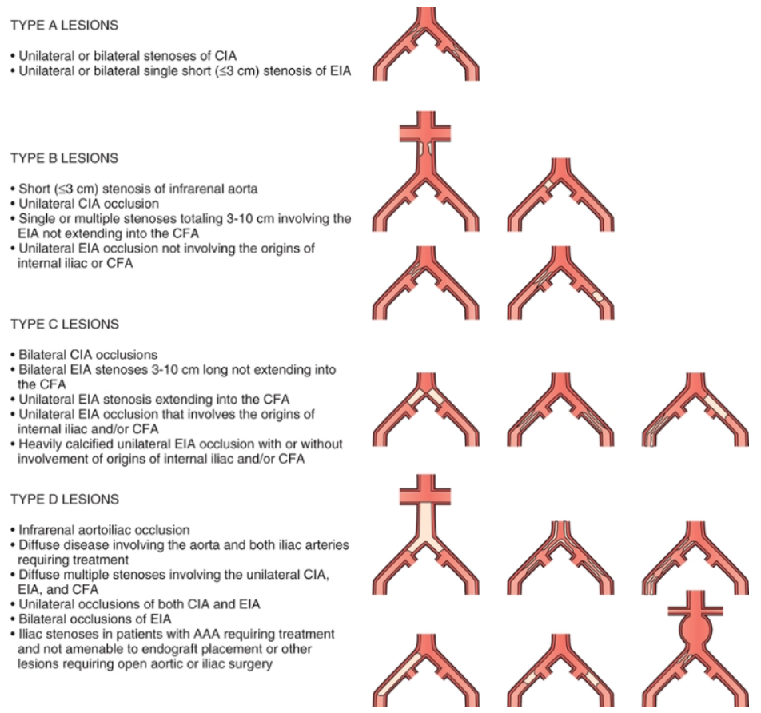
S.C. Clinica di Chirurgia Vascolare ed Endovascolare ASUGI Direttore Prof. Sandro Lepidi

Slide 32
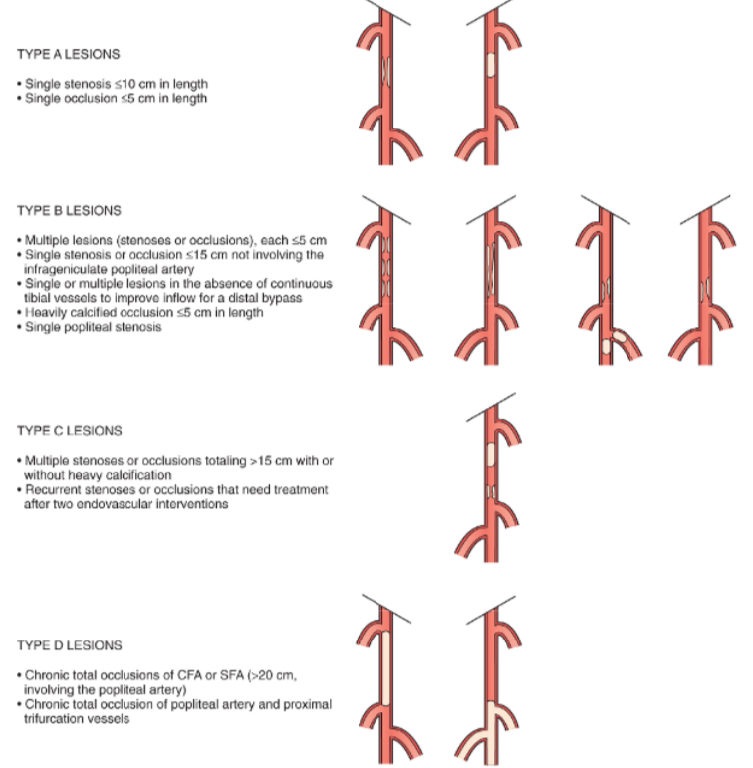
S.C. Clinica di Chirurgia Vascolare ed Endovascolare ASUGI Direttore Prof. Sandro Lepidi

Slide 33
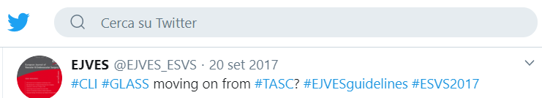
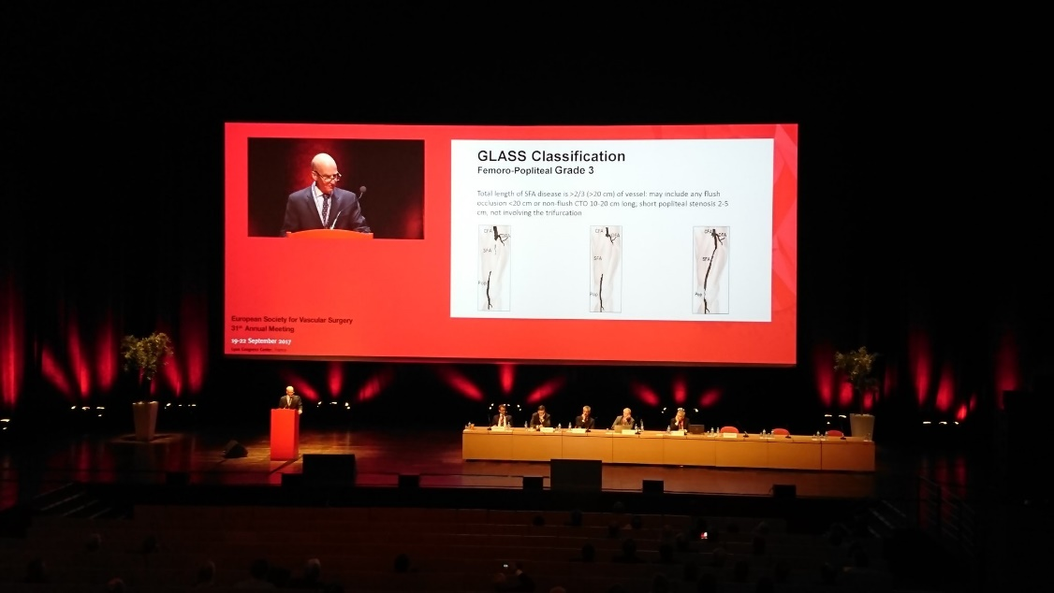
S.C. Clinica di Chirurgia Vascolare ed Endovascolare ASUGI Direttore Prof. Sandro Lepidi
What do the Last Guidelines say?
The Global Limb Anatomic Staging System (GLASS)
Conte MS¹, Bradbury AW², Kolh P³, White JV⁴, Dick F⁵, Fitridge R⁶, Mills JL⁷, Ricco JB⁸, Suresh KR⁹, Murad MH¹⁰; GVG Writing Group, Global vascular guidelines on the management of chronic limb-threatening ischemia. J Vasc Surg. 2019 Jun;69(6S):3S-125S.e40. doi: 10.1016/j.jvs.2019.02.016. Epub 2019 May 28.

Slide 34
S.C. Clinica di Chirurgia Vascolare ed Endovascolare ASUGI Direttore Prof. Sandro Lepidi
VALUTAZIONE DEL RISCHIO OPERATORIO
An average-risk patient is defined as one in whom the anticipated periprocedural mortality is <5% and the anticipated 2-year survival is >50% (Recommendation 6.4). These patients are potential surgical or endovascular candidates, depending on individual clinical and anatomic factors.
A high-risk patient is defined as one in whom the anticipated perioperative mortality is >5% or the anticipated 2-year survival is <50%. Because endovascular intervention can be performed with reduced morbidity, it may often be preferred in high-risk patients who are otherwise candidates for functional limb salvage.

Slide 35
S.C. Clinica di Chirurgia Vascolare ed Endovascolare ASUGI Direttore Prof. Sandro Lepidi
Patient with CLTI, candidate for revascularization
Obtain high quality angiographic imaging including ankle and foot
Define the target artery path (TAP)
Conte MS¹, Bradbury AW², Kolh P³, White JV⁴, Dick F⁵, Fitridge R⁶, Mills JL⁷, Ricco JB⁸, Suresh KR⁹, Murad MH¹⁰; GVG Writing Group, Global vascular guidelines on the management of chronic limb-threatening ischemia. J Vasc Surg. 2019 Jun;69(6S):3S-125S.e40. doi: 10.1016/j.jvs.2019.02.016. Epub 2019 May 28.

Slide 36
S.C. Clinica di Chirurgia Vascolare ed Endovascolare ASUGI Direttore Prof. Sandro Lepidi
Grade the femoropopliteal (FP) segment
Grade the infrapopliteal (IP) segment
Conte MS¹, Bradbury AW², Kolh P³, White JV⁴, Dick F⁵, Fitridge R⁶, Mills JL⁷, Ricco JB⁸, Suresh KR⁹, Murad MH¹⁰; GVG Writing Group, Global vascular guidelines on the management of chronic limb-threatening ischemia. J Vasc Surg. 2019 Jun;69(6S):3S-125S.e40. doi: 10.1016/j.jvs.2019.02.016. Epub 2019 May 28.

Slide 37
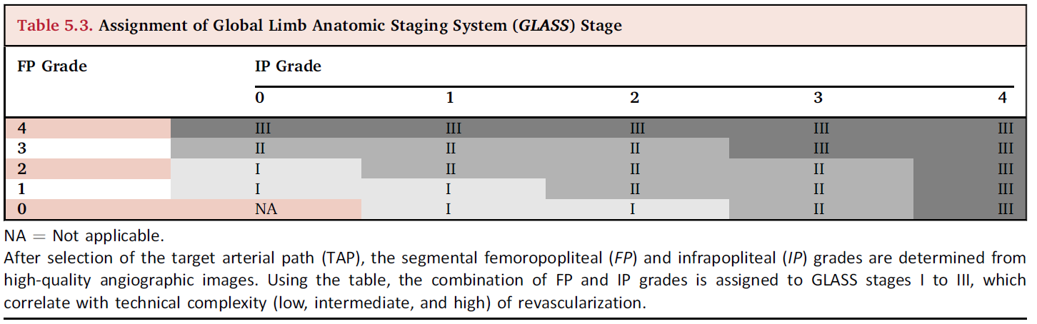
S.C. Clinica di Chirurgia Vascolare ed Endovascolare ASUGI Direttore Prof. Sandro Lepidi
Look up the overall GLASS stage
Conte MS¹, Bradbury AW², Kolh P³, White JV⁴, Dick F⁵, Fitridge R⁶, Mills JL⁷, Ricco JB⁸, Suresh KR⁹, Murad MH¹⁰; GVG Writing Group, Global vascular guidelines on the management of chronic limb-threatening ischemia. J Vasc Surg. 2019 Jun;69(6S):3S-125S.e40. doi: 10.1016/j.jvs.2019.02.016. Epub 2019 May 28.

Slide 38
S.C. Clinica di Chirurgia Vascolare ed Endovascolare ASUGI Direttore Prof. Sandro Lepidi
Define the preferred revascularization strategy by integrating patient risk, limb severity (WIfI) and anatomy (GLASS) according to the PLAN concept

Slide 39
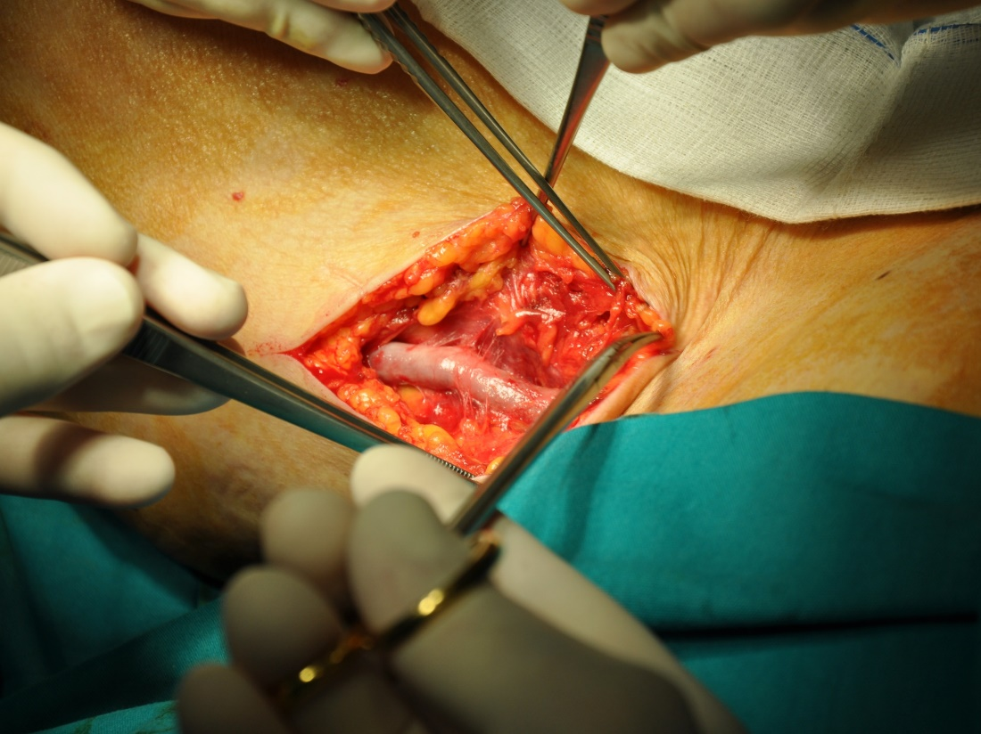
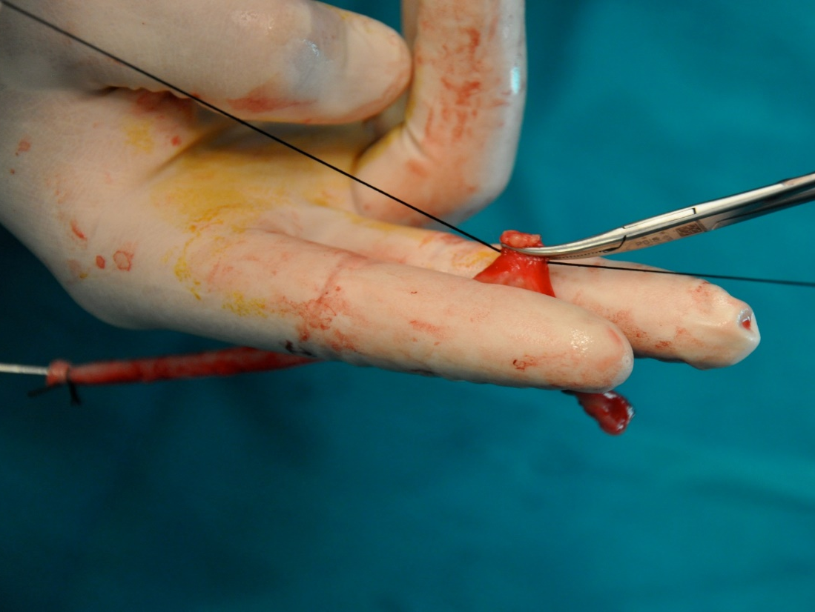
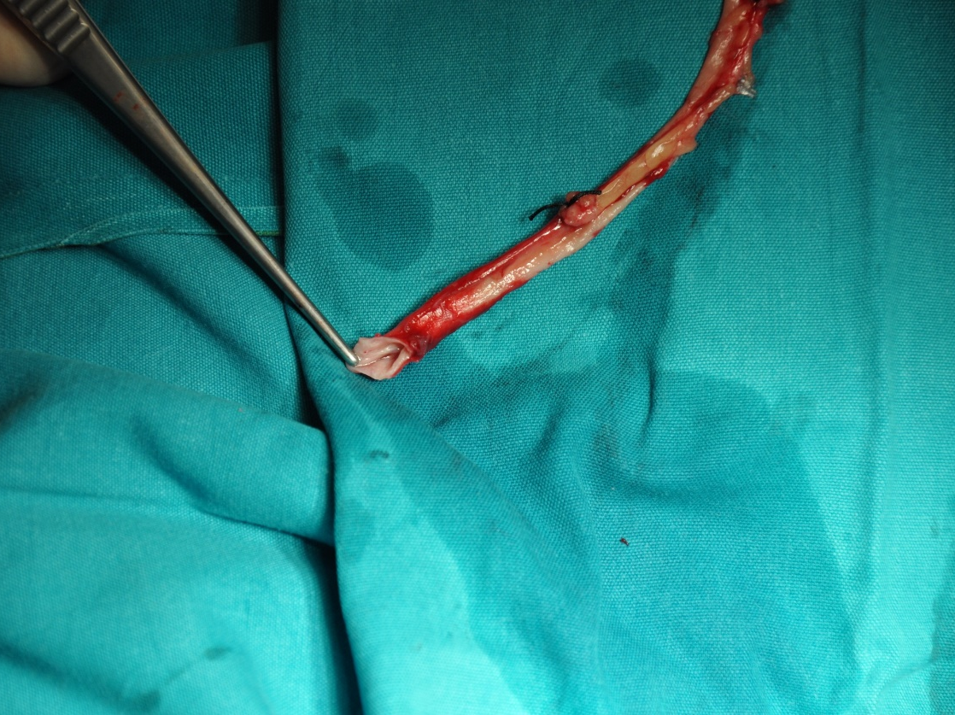
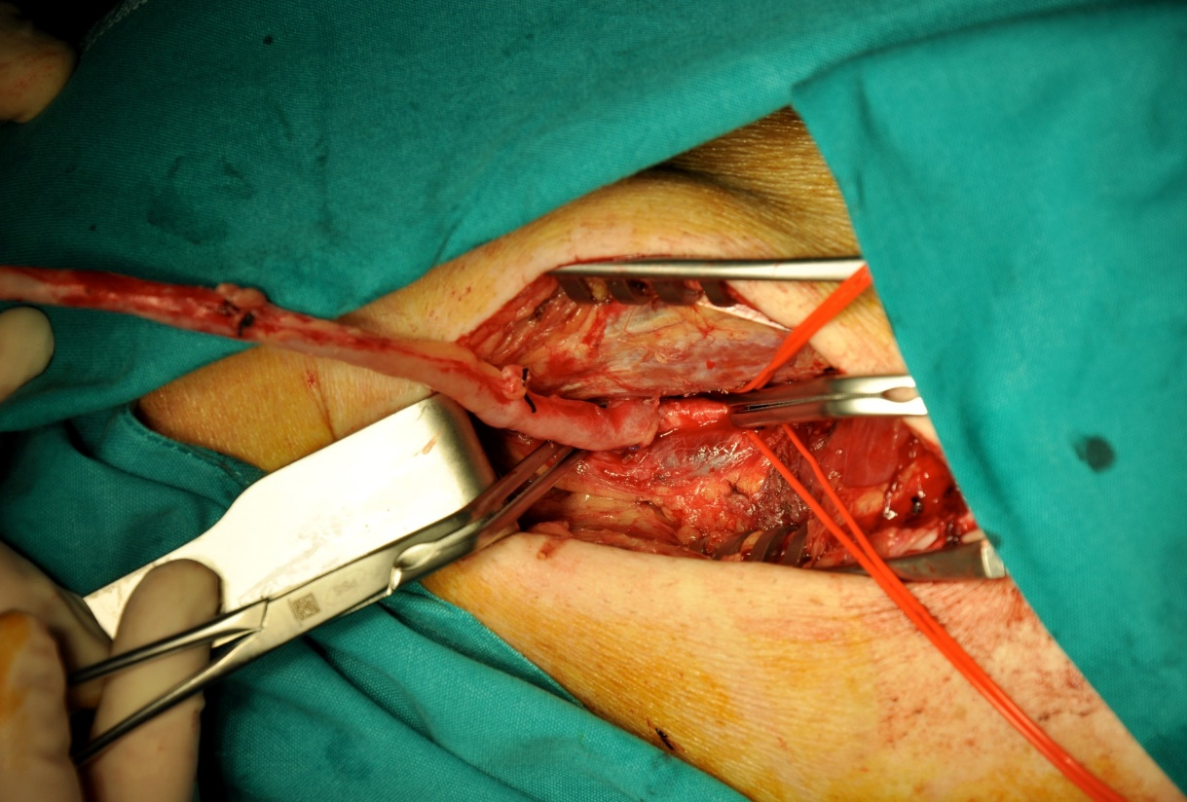
GRAFT: GREAT SAPHENOUS VEIN
S.C. Clinica di Chirurgia Vascolare ed Endovascolare ASUGI Direttore Prof. Sandro Lepidi
Notes:
Even if today there are a lot of different types of grafts to be used for a bypass, the use of autologus GSV, remains the gold standard when available.
Here are the primary steps of this procedure.- Unfortunaty, often the vein is not available or is not suitable for a bypass. In these cases………

Slide 40
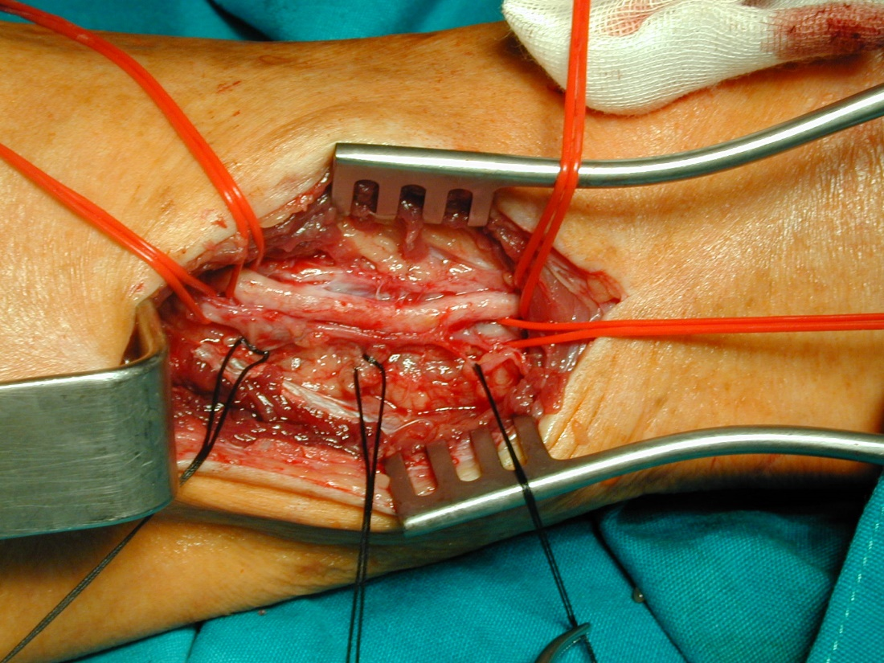
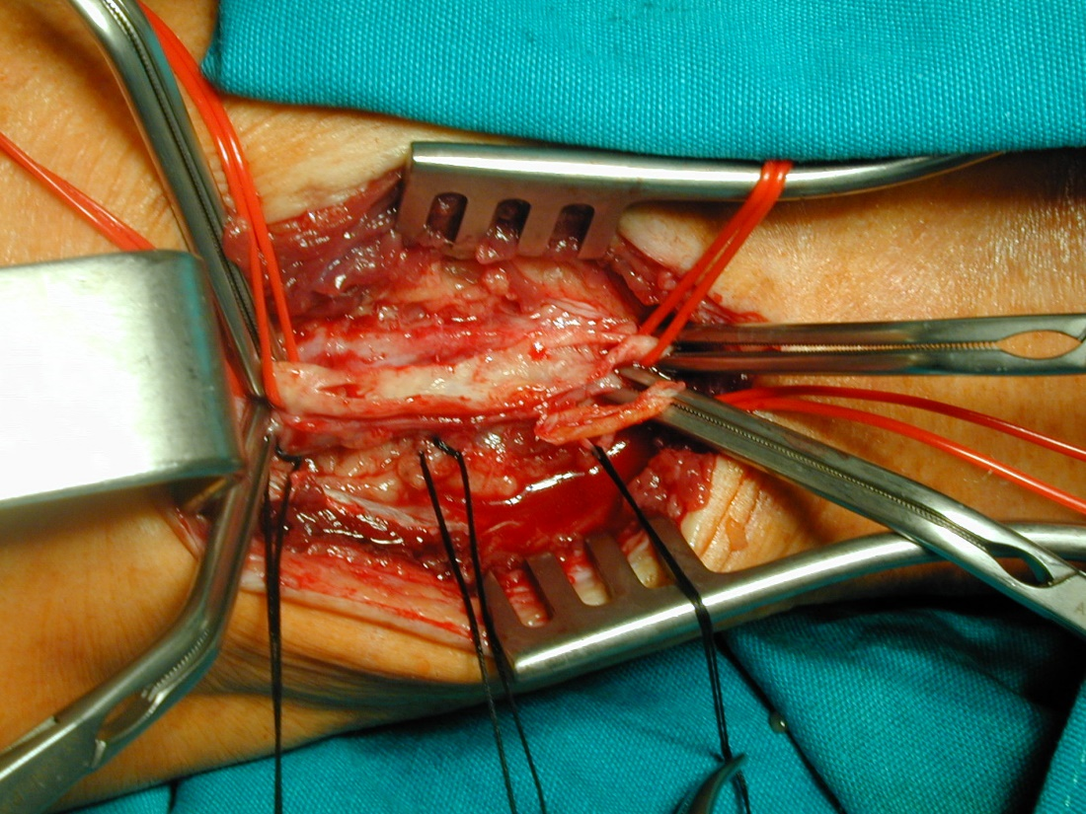
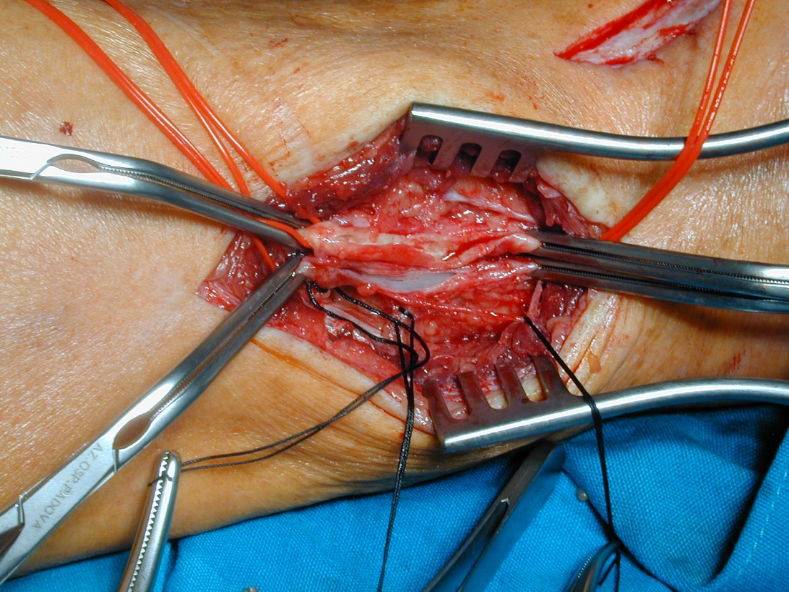
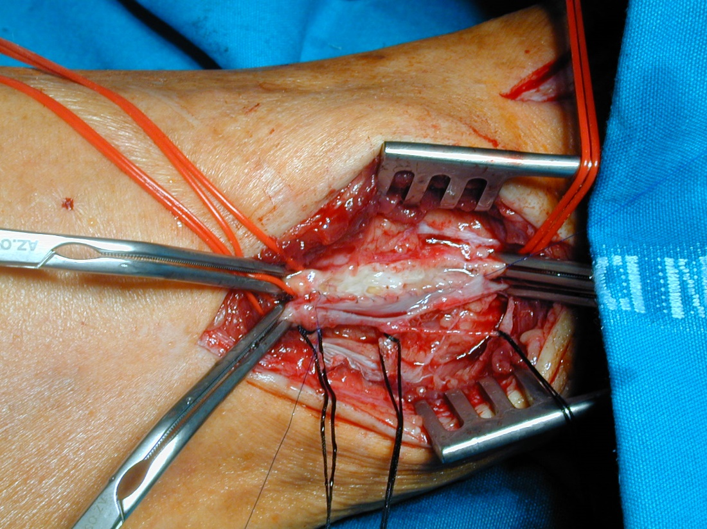
GRAFT: PTFE PROSTHESIS
S.C. Clinica di Chirurgia Vascolare ed Endovascolare ASUGI Direttore Prof. Sandro Lepidi
Notes:
Even if today there are a lot of different types of grafts to be used for a bypass, the use of autologus GSV, remains the gold standard when available.
Here are the primary steps of this procedure.- Unfortunaty, often the vein is not available or is not suitable for a bypass. In these cases………

Slide 41
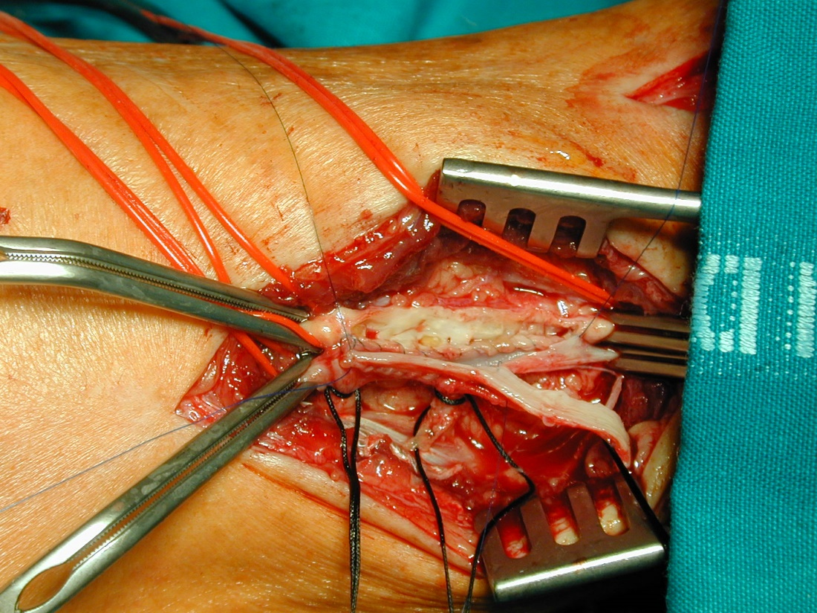
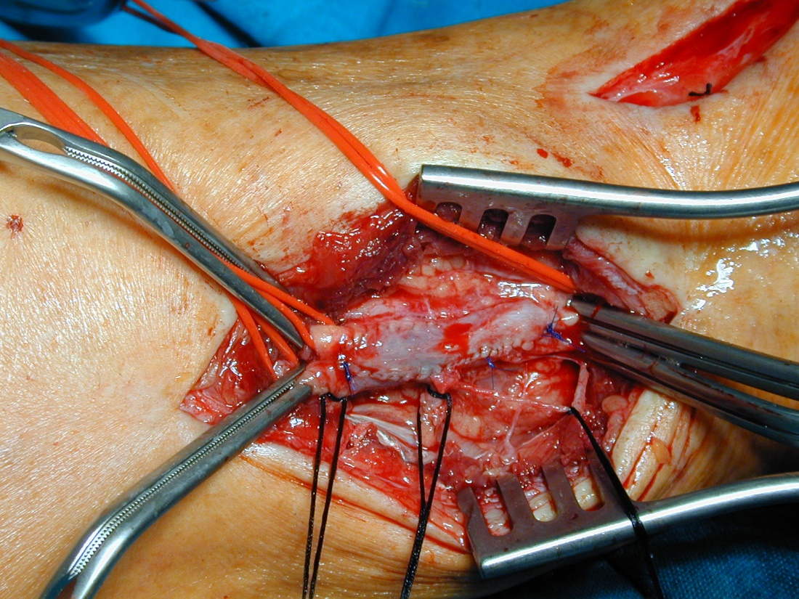
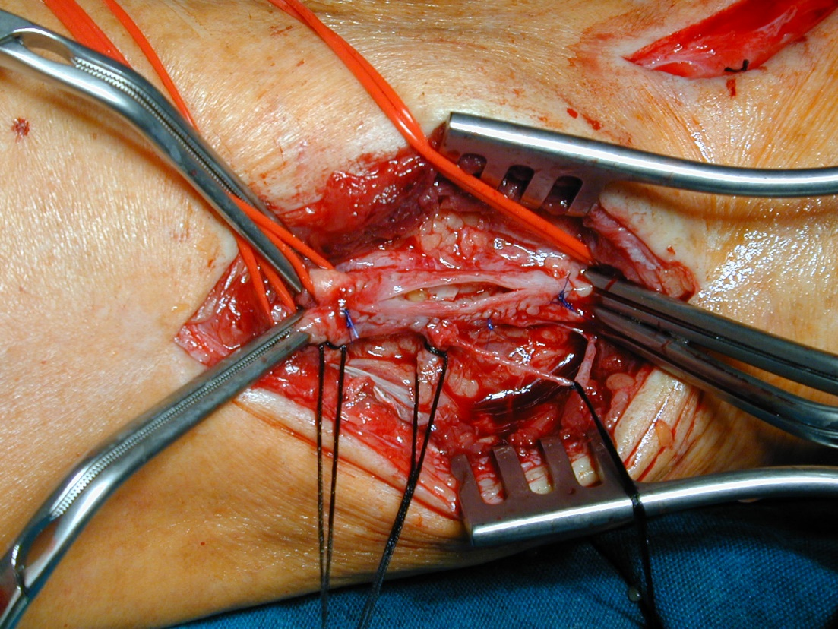
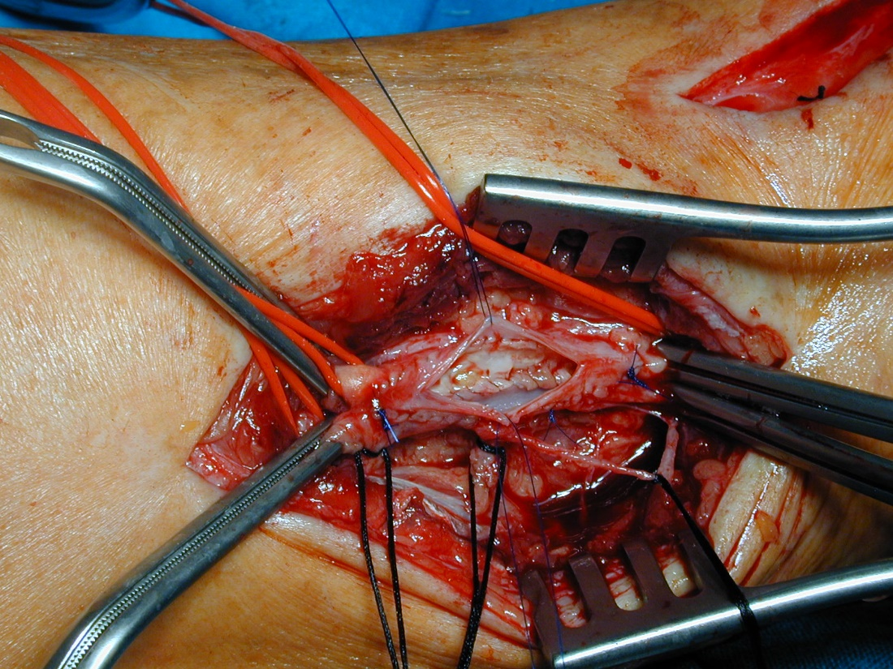
GRAFT: PTFE PROSTHESIS
S.C. Clinica di Chirurgia Vascolare ed Endovascolare ASUGI Direttore Prof. Sandro Lepidi
Notes:
Even if today there are a lot of different types of grafts to be used for a bypass, the use of autologus GSV, remains the gold standard when available.
Here are the primary steps of this procedure.- Unfortunaty, often the vein is not available or is not suitable for a bypass. In these cases………

Slide 42
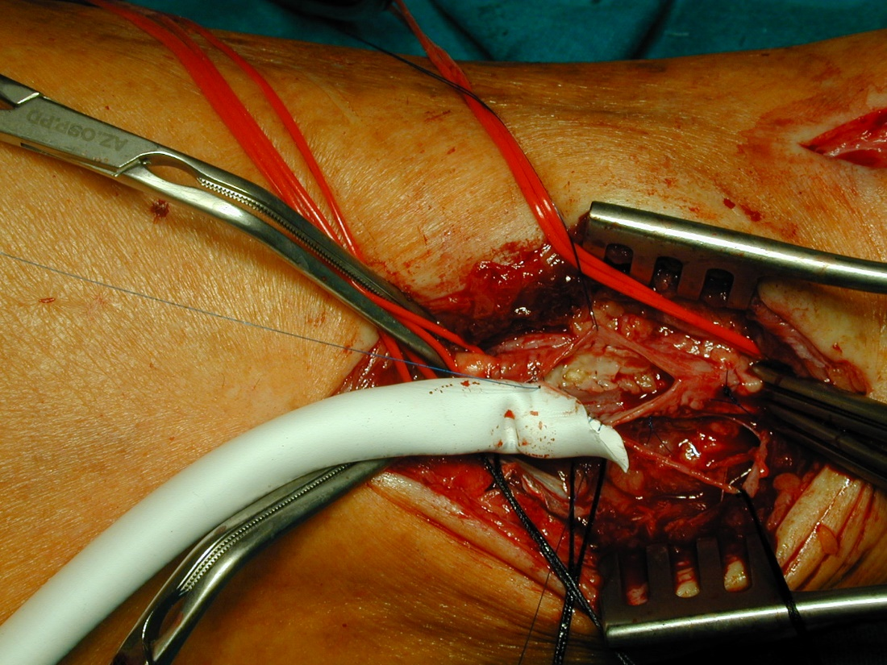
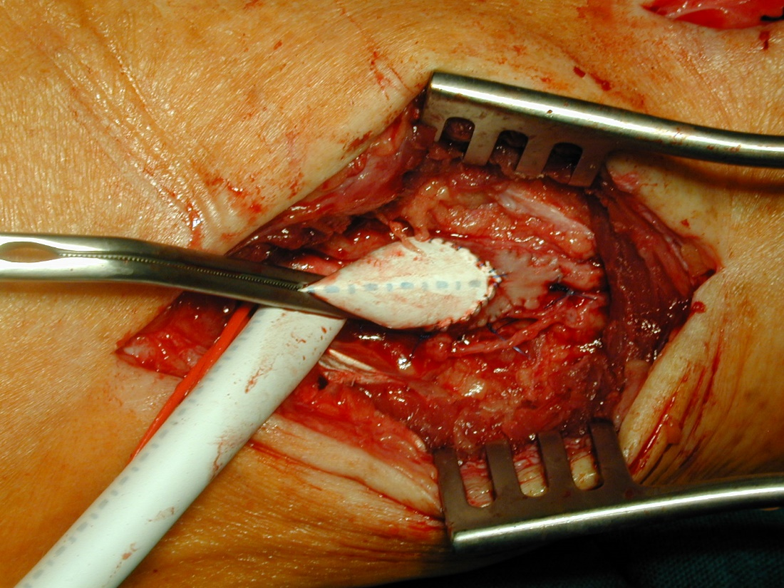
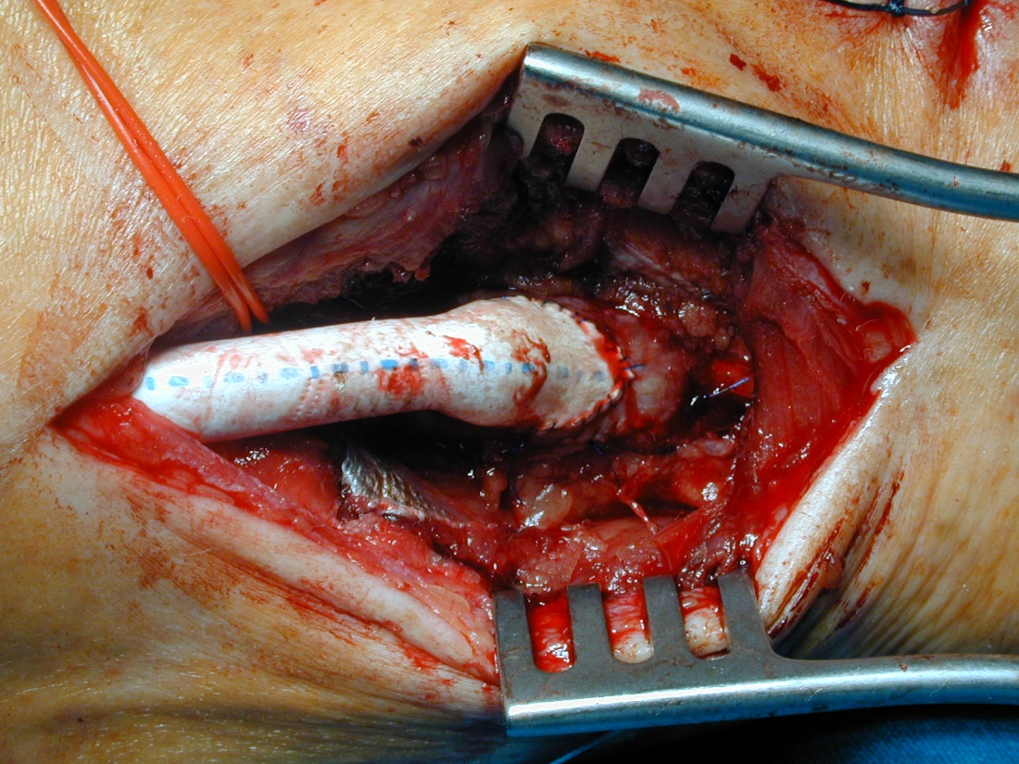

GRAFT: PTFE PROSTHESIS
S.C. Clinica di Chirurgia Vascolare ed Endovascolare ASUGI Direttore Prof. Sandro Lepidi
Notes:
Even if today there are a lot of different types of grafts to be used for a bypass, the use of autologus GSV, remains the gold standard when available.
Here are the primary steps of this procedure.- Unfortunaty, often the vein is not available or is not suitable for a bypass. In these cases………

Slide 43

ENDOVASCULAR
S.C. Clinica di Chirurgia Vascolare ed Endovascolare ASUGI Direttore Prof. Sandro Lepidi
1° CASO CLINICO
Notes:
Even if today there are a lot of different types of grafts to be used for a bypass, the use of autologus GSV, remains the gold standard when available.
Here are the primary steps of this procedure.- Unfortunaty, often the vein is not available or is not suitable for a bypass. In these cases………

Slide 44




ENDOVASCULAR
S.C. Clinica di Chirurgia Vascolare ed Endovascolare ASUGI Direttore Prof. Sandro Lepidi
Notes:
Even if today there are a lot of different types of grafts to be used for a bypass, the use of autologus GSV, remains the gold standard when available.
Here are the primary steps of this procedure.- Unfortunaty, often the vein is not available or is not suitable for a bypass. In these cases………

Slide 45




ENDOVASCULAR
S.C. Clinica di Chirurgia Vascolare ed Endovascolare ASUGI Direttore Prof. Sandro Lepidi
Notes:
Even if today there are a lot of different types of grafts to be used for a bypass, the use of autologus GSV, remains the gold standard when available.
Here are the primary steps of this procedure.- Unfortunaty, often the vein is not available or is not suitable for a bypass. In these cases………

Slide 46




ENDOVASCULAR
S.C. Clinica di Chirurgia Vascolare ed Endovascolare ASUGI Direttore Prof. Sandro Lepidi
Notes:
Even if today there are a lot of different types of grafts to be used for a bypass, the use of autologus GSV, remains the gold standard when available.
Here are the primary steps of this procedure.- Unfortunaty, often the vein is not available or is not suitable for a bypass. In these cases………

Slide 47


S.C. Clinica di Chirurgia Vascolare ed Endovascolare ASUGI Direttore Prof. Sandro Lepidi
CERAB

Slide 48





S.C. Clinica di Chirurgia Vascolare ed Endovascolare ASUGI Direttore Prof. Sandro Lepidi
VERAB
CERAB

Slide 49




S.C. Clinica di Chirurgia Vascolare ed Endovascolare ASUGI Direttore Prof. Sandro Lepidi
VERAB
CERAB

Slide 50




VERAB-2
S.C. Clinica di Chirurgia Vascolare ed Endovascolare ASUGI Direttore Prof. Sandro Lepidi
2° CASO CLINICO

Slide 51








S.C. Clinica di Chirurgia Vascolare ed Endovascolare ASUGI Direttore Prof. Sandro Lepidi

Slide 52







S.C. Clinica di Chirurgia Vascolare ed Endovascolare ASUGI Direttore Prof. Sandro Lepidi

Slide 53






S.C. Clinica di Chirurgia Vascolare ed Endovascolare ASUGI Direttore Prof. Sandro Lepidi

Slide 54



S.C. Clinica di Chirurgia Vascolare ed Endovascolare ASUGI Direttore Prof. Sandro Lepidi
3° CASO CLINICO: stenosi singola AFS < 3cm

Slide 55
4° CASO CLINICO

Slide 56


S.C. Clinica di Chirurgia Vascolare ed Endovascolare ASUGI Direttore Prof. Sandro Lepidi
5° CASO CLINICO: singola stenosi TTP < 1cm
PREPTA
POSTPTA

Slide 57



S.C. Clinica di Chirurgia Vascolare ed Endovascolare ASUGI Direttore Prof. Sandro Lepidi
FOLLOW-UP PERVIETÀ
RIVASCOLARIZZAZIONI PERIFERICHE

Slide 58



S.C. Clinica di Chirurgia Vascolare ed Endovascolare ASUGI Direttore Prof. Sandro Lepidi
TROMBOSI ASCENDENTE DELL’AORTA

Slide 59





S.C. Clinica di Chirurgia Vascolare ed Endovascolare ASUGI Direttore Prof. Sandro Lepidi

Slide 60







S.C. Clinica di Chirurgia Vascolare ed Endovascolare ASUGI Direttore Prof. Sandro Lepidi
TROMBOSI ASCENDENTE DELL’AORTA

Slide 61
S.C. Clinica di Chirurgia Vascolare ed Endovascolare ASUGI Direttore Prof. Sandro Lepidi
OCCLUSIONE AORTO-ILIACA
Whereas percutaneous treatment of the aorta and iliac arteries was previously limited to short-segment, TransAtlantic Inter-Society Consensus (TASC) type A or B iliac lesions, it is now routinely applied to even long-segment (TASC type D) occlusions extending the length of the iliac arteries. In no other vascular territory has the shift from open surgery to interventional treatment been more apparent than in the AI segment.
Most patterns of AI disease may be successfully treated using an endovascular approach, frequently employing bare-metal or covered stents. Surgery is often reserved for extensive occlusions or after failure of endovascular procedures.
Jongkind V, Akkersdijk GJ, Yeung KK, Wisselink W. A systematic review of endovascular treatment of extensive aortoiliac occlusive
disease. J Vasc Surg 2010;52:1376e83.
Ye W, Liu CW, Ricco JB, Mani K, Zeng R, Jiang J. Early and late outcomes of percutaneous treatment of TransAtlantic Inter-
Society Consensus class C and D aorto-iliac lesions. J Vasc Surg 2011;53:1728e37.
Deloose K, Bosiers M, Callaert J, Verbist J, Vermassen F, Scheinert D, et al. Primary stenting is nowadays the gold standard treatment for TASC II A & B iliac lesions: the definitive MISAGO 1-year results. J Cardiovasc Surg (Torino) 2017;58:416e21.

Slide 62
S.C. Clinica di Chirurgia Vascolare ed Endovascolare ASUGI Direttore Prof. Sandro Lepidi
OCCLUSIONE AORTO-ILIACA

Slide 63
S.C. Clinica di Chirurgia Vascolare ed Endovascolare ASUGI Direttore Prof. Sandro Lepidi
OCCLUSIONE AORTO-ILIACA

Slide 64

S.C. Clinica di Chirurgia Vascolare ed Endovascolare ASUGI Direttore Prof. Sandro Lepidi
… il caso di ieri notte

Slide 65

S.C. Clinica di Chirurgia Vascolare ed Endovascolare ASUGI Direttore Prof. Sandro Lepidi
OCCLUSIONE ACUTA AORTO-ILIACA
… il caso di ieri notte

Slide 66

S.C. Clinica di Chirurgia Vascolare ed Endovascolare ASUGI Direttore Prof. Sandro Lepidi
OCCLUSIONE ACUTA AORTO-ILIACA
… il caso di ieri notte

Slide 67

ISCHEMIA ACUTA

Slide 68

ISCHEMIA ACUTA: DEFINIZIONE
Con il termine di ischemia acuta di un arto si definisce una condizione patologica caratterizzata dall’ improvviso arresto dell’apporto di sangue arterioso, o da una netta riduzione di esso, tale da non consentire la vita dei tessuti del territorio colpito.

Slide 69
EZIOLOGIA
a. Embolia
b. Trombosi
c. Trauma
d. Dissezione aorto-iliaca
Aterosclerosi
Discoagulopatia

Slide 70






EMBOLIA ARTERIOSA: eziologia
A) CARDIOGENA (80-90%)
    Fibrillazione atriale
    Cardiopatia ischemica (IMA, aneurisma ventricolare)
    Cardiopatia reumatica
    Mixoma atriale
    Endocardite batterica
    Protesi valvolare

Slide 71



EMBOLIA ARTERIOSA: eziologia
B) EXTRACARDIOGENA
    Patologia aneurismatica
    Placca aterosclerotica ulcerata
C) ALTRA
1) Causa iatrogena (cateterismo)
    2) Tumori primitivi o metastatici (polmone)
    3) «Embolia paradossa» (difetto inter-atriale)
    4) Cause sconosciute

Slide 72

EMBOLIA ARTERIOSA: localizzazione
Più del 60% degli episodi embolici riguardano le arterie degli arti inferiori

Slide 73

EMBOLIA ARTERIOSA: fisiopatologia
Possibili eventi secondari all’ ostruzione embolica ed aggravanti il quadro di ischemia.
1. Propagazione prevalentemente
distale del trombo, ma anche
prossimale.
«TROMBOSI SATELLITE»
2. Trombosi venosa profonda*
* Rara, si presenta solo in caso di grave e prolungata ischemia e sembra legata al rallentamento del flusso ed al danno ischemico dell’intima della vena nell’area colpita.

Slide 74
TROMBOSI
A) TROMBOSI SU ARTERIA SANA
    Disturbi della coagulazione
    Compressione ab-extrinseco (entrapment arteria poplitea, outlet toracico*)
    Iniezione intrarteriosa accidentale di farmaci o stupefacenti
B) TROMBOSI SU ARTERIA CON PREESISTENTI LESIONI ATEROSLEROTICHE
1) Stenosi subocclusiva
    2) Placca complicata
    3) Aneurisma
    C) TROMBOSI DI PREGRESSO GRAFT
* Pregressi microtraumi parietali a cui fa seguito l’evento trombotico, preceduto o meno da degenerazione aneurismatica dell’ arteria

Slide 75
A) TROMBOSI SU ARTERIA SANA
    Disturbi della coagulazione
      Poliglobulia (policitemia vera, piastrinosi, leucemia, disidratazione)
      Iperomocisteinemia
      Positività agli anticorpi antifosfolipidi
      Polimorfismo del gene codificante la protrombina
      Mutazione del fattore V di Leiden

Slide 76



A) TROMBOSI SU ARTERIA SANA
    Compressione ab-extrinseco (entrapment arteria poplitea, outlet toracico*)
Entrapment arteria poplitea
Outlet toracico*
* Pregressi microtraumi parietali a cui fa seguito l’evento trombotico

Slide 77



A) TROMBOSI SU ARTERIA SANA
    Iniezione intrarteriosa accidentale di farmaci o stupefacenti

Slide 78


B) TROMBOSI SU ARTERIA CON PREESISTENTI LESIONI ATEROSLEROTICHE
    Stenosi subocclusiva

Slide 79

B) TROMBOSI SU ARTERIA CON PREESISTENTI LESIONI ATEROSLEROTICHE
    Placca complicata
Placca aortica ulcerata

Slide 80



B) TROMBOSI SU ARTERIA CON PREESISTENTI LESIONI ATEROSLEROTICHE
    Aneurisma
Aneurisma a.poplitea
Aneurisma a.femorale comune

Slide 81

ALTERAZIONI METABOLICHE NELL’ISCHEMIA ACUTA

Slide 82
ISCHEMIA ACUTA: SINTOMATOLOGIA
6 P DI PRATT
Pain
Pallor
Paresis
Pulse deficit
Paresthesia
Perishing with cold

Slide 83

ISCHEMIA ACUTA: DIAGNOSI
Aorta
sottorenale
A.iliaca
comune
A.iliaca
esterna
A.femorale
A.poplitea
Ipotermia
Alterazioni cutanee

Slide 84
ISCHEMIA ACUTA: DIAGNOSI
La diagnosi si basa :
a. Raccolta dei dati anamnestici
b. Esame obbiettivo
c. Indagini strumentali:
* Non indispensabile
** Sempre nel sospetto di ischemia acuta secondaria a trombosi su pregressa lesione arteriosclerotica. Da valutare singolarmente in caso di embolia, soprattutto se distale.
Eco-doppler*
Arteriografia **

Slide 85




ISCHEMIA ACUTA: DIAGNOSI
Esame obiettivo: palpazione dei polsi arteriosi
Polso femorale
Polso popliteo
Polso tibiale posteriore
Polso pedideo

Slide 86






ISCHEMIA ACUTA: DIAGNOSI
Arteriografia

Slide 87

ISCHEMIA ACUTA: CLASSIFICAZIONE

Slide 88
DIAGNOSI DIFFERENZIALE
 | EMBOLIA | TROMBOSI
ANAMNESI | IMA Valvulopatia FA Pregresse embolie Sospensione o alterazione terapia anticoagulante | ”Claudicatio intermittens” Ipotensione grave Precedenti interventi di chirurgia vascolare Stati trombofilici Tossicodipendenza
ESAME OBIETTIVO | Presenza normale di tutti i polsi periferici dell’arto controlaterale | Assenza di polsi a carico dell’arto controlaterale
AGF | Stop netto a “cupola” Assenza di circoli collaterali Albero arterioso indenne a monte | Stop netto Possibili circoli collaterali Lesioni arteriose a monte

Slide 89

ISCHEMIA ACUTA: TERAPIA
5.000 U.I. (1cc) endovena
La scelta dell’iter terapeutico più adeguato di fronte ad un’ischemia acuta degli arti inferiori è strettamente dipendente dai seguenti fattori:
Centro di Chirurgia Vascolare
1. Localizzazione ed anatomia della lesione responsabile dell’ischemia
2. Durata e gravità del quadro ischemico
3. Natura dell’ischemia (embolica o trombotica)
4. Condizioni generali del paziente

Slide 90
ISCHEMIA ACUTA: TERAPIA
TERAPIA CHIRURGICA:
    Embolectomia
    Tromboendarteriectomia
    By-pass
TERAPIA TROMBOLITICA:
    Loco-regionale intrarteriosa
ASSOCIAZIONE DI ENTRAMBE:
    Trombolisi + chirurgia endovascolare
TERAPIA MEDICA
    Mirata ad evitare la recidiva
    Trattamento della sindrome da rivascolarizzazione

Slide 91



TERAPIA CHIRURGICA
Embolectomia
FogartyTJ.,Cranley JJ.,KrauseRJ. Et al. “A method for extraction of arterial emboli and thrombi” Surg.Gynecol.Obstet.116:241,1963

Slide 92





TERAPIA CHIRURGICA
Embolectomia

Slide 93



TERAPIA CHIRURGICA
Embolectomia carrefour aortico
Nel caso di embolia del carrefour aortico, spesso si assiste alla trombosi acuta dell’aorta addominale sottorenale: il quadro clinico in questo ultimo caso, è gravato da un alto tasso di complicanze ischemiche a livello intestinale, essendo eluse contemporaneamente ed in maniera improvvisa sia le aa. ipogastriche che l’a.mesenterica inferiore.

Slide 94


TERAPIA CHIRURGICA
Trombo-endoarteriectomia

Slide 95

TERAPIA CHIRURGICA
Bypass

Slide 96








TERAPIA CHIRURGICA
Quadro intraoperatorio di iniezione intrarteriosa accidentale di farmaco o stupefacenti

Slide 97
TROMBOLISI
Agenti fibrinolitici:
Streptochinasi
Urochinasi
Attivatore tissutale del plasminogeno
Tecnica della fibrinolisi: somministrazione intrarteriosa locoregionale, mediante catetere portato in prossimità dell’occlusione arteriosa, o all’interno del graft occluso.
a. Catetere con unico foro terminale
b. Catetere con vari fori laterali adeguati per la tecnica pulse-spray.

Slide 98
TROMBOLISI
Controindicazioni alla terapia fibrinolitica
ASSOLUTE
Evento cerebrovascolare negli ultimi 3 mesi
Diatesi emorragica
Recente emorragia gastrointestinale
Neurochirurgica cranica o spinale negli ultimi 3 mesi
Recente trauma cranico
RELATIVE
Recente intervento di chirurgica maggiore o trauma < 10 gg
Ipertensione arteriosa severa mal controllabile
Trombo intracardiaco
Endocardite
Gravidanza
Insufficienza epatica medio-grave
Retinopatia emorragica o recente chirurgia oculare

Slide 99
ISCHEMIA ACUTA POST-TRAUMATICA
Ischemia acuta secondaria a lesioni arteriose da traumi aperti*
1) traumatismo della strada **
2) arma da fuoco
3) arma da taglio
Ischemia acuta secondaria a lesioni arteriose da traumi chiusi
contusione diretta sull’asse vascolare
lesione indiretta da stiramento
* Tra i traumi aperti sono da considerare anche le lesioni iatrogene
** La traumatologia della strada è spesso responsabile di lesioni complesse che comprendono contemporaneamente traumi aperti e chiusi.

Slide 100




ISCHEMIA ACUTA POST-TRAUMATICA
Traumatologia della strada

Slide 101



ISCHEMIA ACUTA POST-TRAUMATICA
Traumatologia della strada

Slide 102

ISCHEMIA ACUTA POST-TRAUMATICA
Arma da taglio

Slide 103


ISCHEMIA ACUTA POST-TRAUMATICA
Arma da sparo

Slide 104




ISCHEMIA ACUTA POST-TRAUMATICA
Rottura sub-avventiziale

Slide 105







Slide 106

SINDROME DA RIPERFUSIONE: fisiopatologia

Slide 107

SINDROME DA RIPERFUSIONE: terapia medica
Iperidratazione e contemporanea somministrazione di diuretici
Somministrazioni di soluzioni glucosate + insulina per controbilanciare l’iperpotassiemia
Somministazioni di bicarbonati allo scopo di contrastare l’acidosi
Terapia antibiotica
Terapia anticoaugulante mirata
Eventuali farmaci vasoattivi per sostenere la PAO

Slide 108
SINDROME COMPARTIMENTALE SECONDARIA A RIPERFUSIONE DI ARTO GRAVEMENTE ISCHEMICO
Le logge muscolari sono spazi scarsamente estensibili, racchiusi da fasce aponeurotiche che circondano e separano le masse muscolari. La sindrome si determina per un edema ingravescente (teoria della “ ischemia-riperfusione”) che comporta un aumento patologico della pressione intracompartimentale con grave sofferenza tissutale.
FASCIOTOMIA

Slide 109




FASCIOTOMIA IN SINDROME COMPARTIMENTALE

